Slide 1
AGRO BOI Sistema de gestão Agropecuária
Jean Carlos Otoni
2016
Notes:
Este modelo pode ser usado como arquivo de partida para apresentar materiais de treinamento em um cenário em grupo.
Seções
Clique com o botão direito em um slide para adicionar seções. Seções podem ajudar a organizar slides ou a facilitar a colaboração entre vários autores.
Anotações
Use a seção Anotações para anotações da apresentação ou para fornecer detalhes adicionais ao público. Exiba essas anotações no Modo de Exibição de Apresentação durante a sua apresentação.
Considere o tamanho da fonte (importante para acessibilidade, visibilidade, gravação em vídeo e produção online)
Cores coordenadas
Preste atenção especial aos gráficos, tabelas e caixas de texto.
Leve em consideração que os participantes irão imprimir em preto-e-branco ou escala de cinza. Execute uma impressão de teste para ter certeza de que as suas cores irão funcionar quando forem impressas em preto-e-branco puros e escala de cinza.
Elementos gráficos, tabelas e gráficos
Mantenha a simplicidade: se possível, use estilos e cores consistentes e não confusos.
Rotule todos os gráficos e tabelas.

Slide 2
Sistema Existente
Atualmente não é utilizada nenhuma ferramenta ou sistema para registrar ou manter um controle dos animais vendidos, um histórico de sua saúde, e hábitos alimentares.
Notes:
Forneça uma breve visão geral da apresentação. Descreva o foco principal da apresentação e por que ela é importante.
Introduza cada um dos principais tópicos.
Para fornecer um roteiro para o público, você pode repita este slide de Visão Geral por toda a apresentação, realçando o tópico específico que você discutirá em seguida.

Slide 3
Sistema Proposto
Este software vem então para suprir essa falta de automatização.
Manter histórico da saúde do animal
Controlar os alimentos que
Notes:
Forneça uma breve visão geral da apresentação. Descreva o foco principal da apresentação e por que ela é importante.
Introduza cada um dos principais tópicos.
Para fornecer um roteiro para o público, você pode repita este slide de Visão Geral por toda a apresentação, realçando o tópico específico que você discutirá em seguida.

Slide 4

Nova York
Notes:
Esta é outra opção para um slide de Visão Geral usando transições.

Slide 5
Novo Ambiente

Slide 6

Novos Colegas

Slide 7


Bem-vindo

Slide 8
Visão Geral de Hoje
1
2
Explore seu novo ambiente
3
Conheça seus novos colegas de trabalho
Familiarize-se com a sua nova atribuição
Notes:
Esta é outra opção para um slide de Visão Geral.

Slide 9
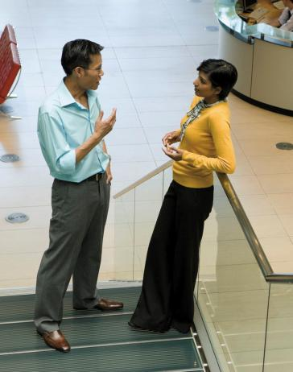
Objetivos de Aprendizagem
Tecnologia
Procedimento
Políticas
Benefícios
Notes:
O Que o público poderá fazer após a conclusão deste treinamento? Descreva brevemente cada objetivo e como o público se beneficiará apresentação.

Slide 10
Nova York
Notes:
Use um cabeçalho de seção para cada um dos tópicos, para que a transição seja evidente ao público.

Slide 11
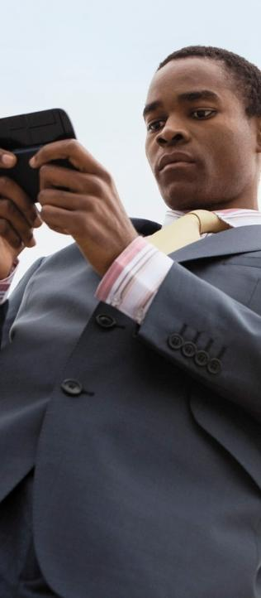
Nova York
A curva de aprendizado da tecnologia
Notes:
Adicione slides a cada seção de tópico conforme necessário, incluindo slides com tabelas, gráficos e imagens.
Consulte a próxima seção para obter um exemplo tabela, gráfico, imagem e layouts de vídeo.

Slide 12
Quem É Quem
Liderança | Informações de Contato
Jim | Jim@company.com
Dee | Dee@gcompany.com
Mavis | Mavis@company.com
Doug | Douglas@empresa.com
Notes:
Resuma. Torne seu texto o mais breve possível para manter um tamanho de fonte maior.

Slide 13
Trabalhando em Direção à Perícia
Adquira Perícia
Obtenha Experiência
Projetos Trabalhados em
Familiarize-se
Tempo Gasto

Slide 14

Fazendo o seu Melhor Trabalho
Trabalhando de casa
Trabalhando fora do escritório
Requisitos da tecnologia
Notes:
Se houver conteúdo de vídeo relevante, como um vídeo de estudo de caso, uma demonstração de produto ou outros materiais de treinamento, inclua-o na apresentação também.

Slide 15
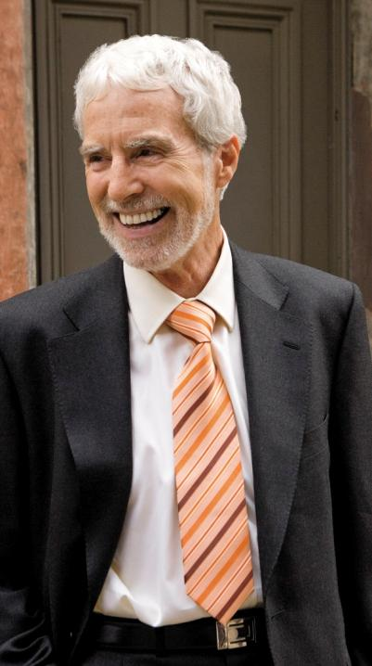
Estudo de Caso
Jeremy
Seu primeiro dia
Erros cometidos
Sucessos conquistados
A moral da história
Notes:
Adicione um estudo de caso ou a simulação da aula para incentivar discussões e aplicar lições.

Slide 16
Discussão
O que podemos aprender com Jeremy
Práticas recomendadas
Pontos Assimilados
Notes:
Discuta os resultados do estudo de caso ou da simulação de aula.
Aborde práticas recomendadas.

Slide 17
Resumo
Defina seus desafios
Tecnológico e também pessoal
Definir expectativas realísticas
Perícia não se adquire da noite para o dia
Concentre-se na meta
Programas de aconselhamento
Notes:
Resuma o conteúdo da apresentação reafirmando os pontos importantes das lições.
Do que você deseja que a audiência se lembre quando sair da sua apresentação?
Salve sua apresentação em um vídeo para facilitar a distribuição (Para criar um vídeo, clique na guia Arquivo e clique em Compartilhar. Em Tipos de Arquivo, clique em Criar Vídeo.)

Slide 18
Recursos
<Texto do site da Intranet aqui> <hiperlink aqui>
<Texto de material para leitura adicional aqui> <hiperlink aqui>
Este conjunto de slides e recursos relacionados: <hiperlink aqui>

Slide 19
Perguntas?

Slide 20
Apêndice
Notes:
A sua apresentação é a mais clara e direta possível? Considere mover o conteúdo extra para o apêndice.
Use slides de apêndice para armazenar conteúdo ao qual você queira fazer referência durante o slide de Perguntas ou que possa ser útil para os participantes investigarem mais a fundo no futuro.

